Slide 1
社群網路與運算
Final Project
PTT電蝦版菜單推薦
組員：彭顯詠 黃柏鈞 蔡霈炫 郭士煒

Slide 2
動機
架構
方法
預期成果
貢獻與困難

Slide 3
動機

Slide 4
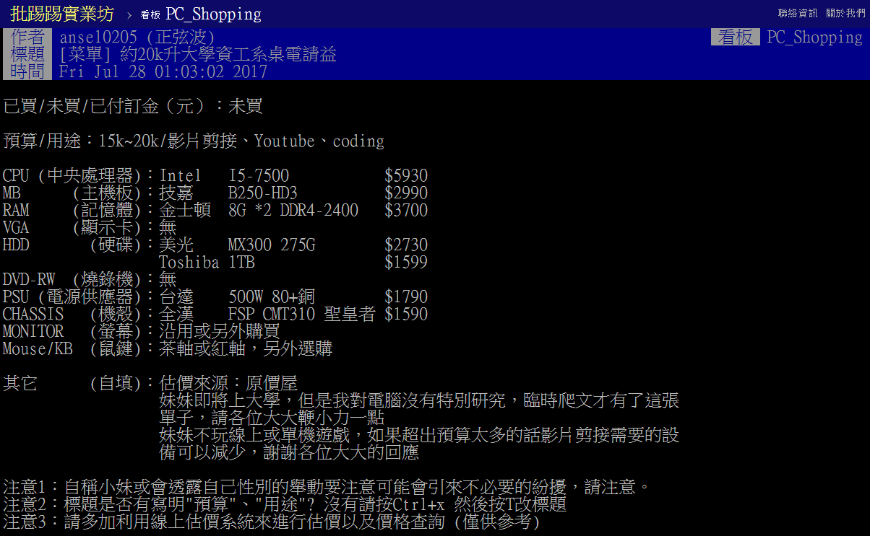

妹妹即將上大學，但是我對電腦沒有特別研究，臨時爬文才有了這張 單子，請各位大大鞭小力一點 妹妹不玩線上或單機遊戲，如果超出預算太多的話影片剪接需要的設備可以減少，謝謝各位大大的回應。

Slide 5
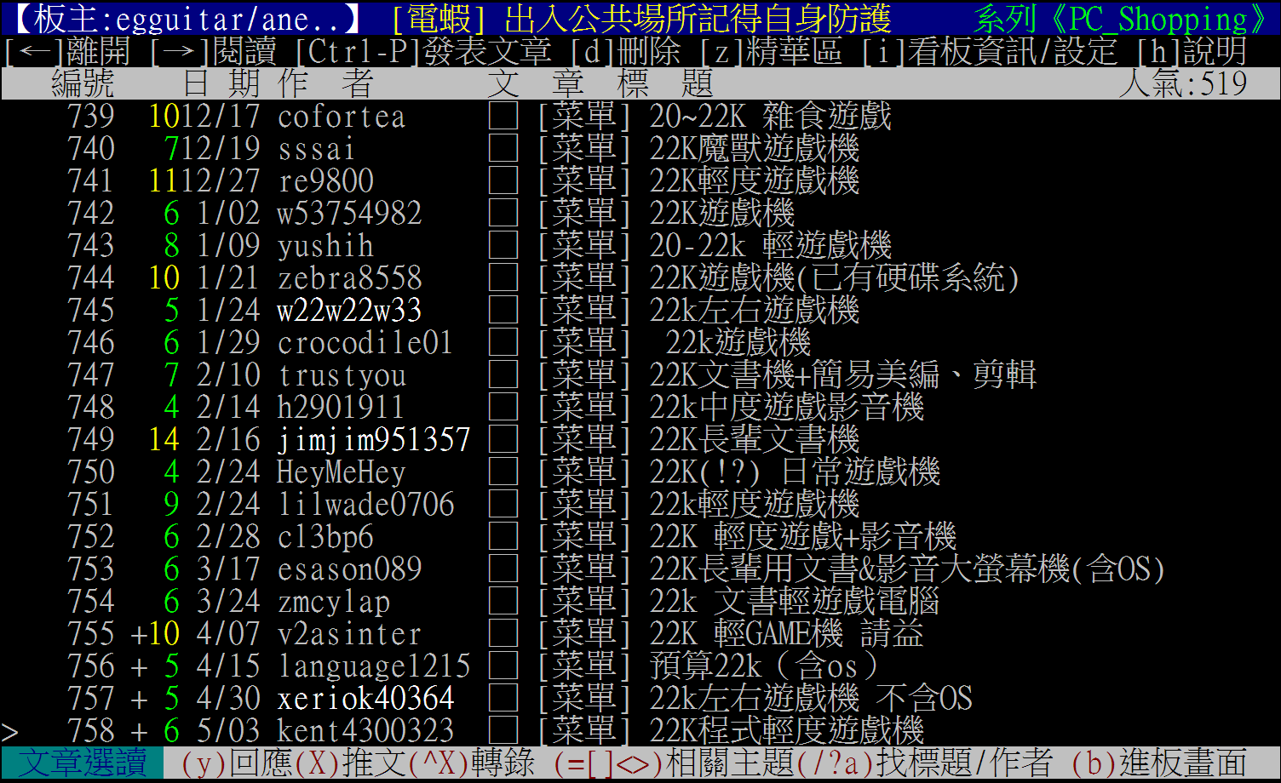

Slide 6
架構

Slide 7

PTT電蝦版
2019/12/27~2020/5/11
所有資料
找出分類為[菜單]的文章

Slide 8
建成一社群網路圖
i3-9100F
B365M-K
WD 藍標 SN550
DDR4-2666
GTX1660S-O6G

Slide 9
該價位最多人使用之選擇
GPU
利用closeness centrality
找出較受到大家所關注node
CPU
ram
使用community detection
找出適合的搭配組合
SSD
PSU

Slide 10
方法

Slide 11
Closeness Centrality

Slide 12
Community structure

Slide 13
以community detection方法
找出各種組合的可能

Slide 14
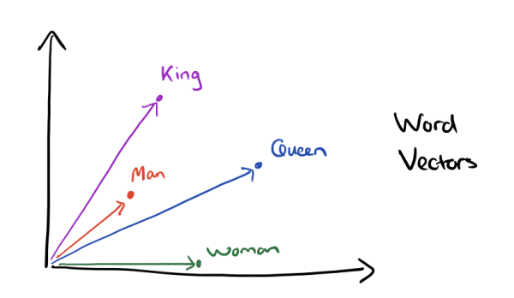

加上語意理解對需求部分做
語意相似度判斷(?)

Slide 15
預期成果

Slide 16
妹妹即將上大學，但是我對電腦沒有特別研究，臨時爬文才有了這張 單子，請各位大大鞭小力一點 妹妹不玩線上或單機遊戲，如果超出預算太多的話影片剪接需要的設備可以減少，謝謝各位大大的回應。

Slide 17
22k
Coding
看Youtube
該價位最佳組合

Slide 18
貢獻與困難

Slide 19
Contribution
縮短在PTT爬文研究所花費的時間
發菜單文容易收到一些業配的站內信
找出真正符合需求的菜單

Slide 20
Ordeal
決定題目時太過侷限(題目太小缺乏發展性)
整理資料須要透過結構化方法整理

Slide 21
Thank You

